Slide 1
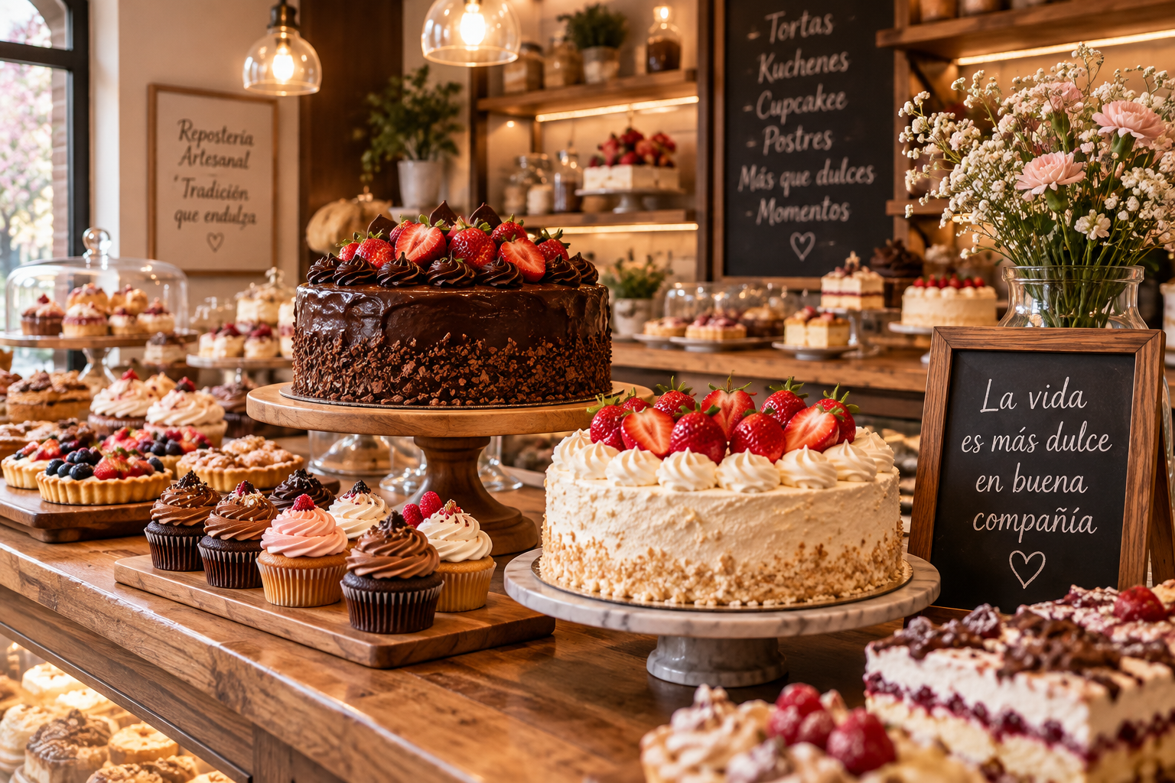
DSY1104 · DESARROLLO FULLSTACK II
Pastelería
Mil Sabores
Evaluación Parcial N°1 — Presentación
Construyendo las bases de nuestra aplicación web
Equipo
Luca Buitano
Diego Berríos
Valentina Osses
01

Slide 2
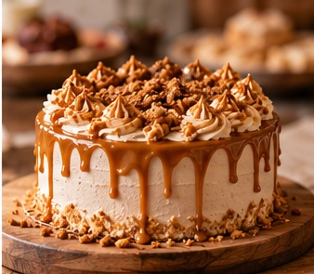
CONTEXTO DEL PROYECTO
Una tienda online de pastelería, construida desde cero
Pastelería Mil Sabores es el sitio frontend que desarrollamos para esta primera etapa del examen transversal: una tienda online con catálogo, carrito, cuentas de usuario y un panel administrativo.
HTML5
CSS3
Estructura y semántica
Diseño e identidad visual
JavaScript
Bootstrap 5
Interacción y validaciones
Layout responsive
Objetivo general
Git + GitHub
Desarrollar el frontend de la tienda aplicando buenas prácticas de HTML5, CSS y JavaScript, con un flujo de trabajo colaborativo en Git y GitHub.
Trabajo colaborativo
02

Slide 3
INDICADOR IE1.1.1 / IE1.1.3
Estructura y etiquetado semántico en HTML5
Cada página se construyó respetando la semántica de HTML5, para que la estructura del contenido sea clara tanto para el usuario como para el navegador.
1
2
3
<header>
<nav>
<main>
Logo, marca y menú principal
Navegación entre secciones
Contenido central de cada vista
4
5
6
<section>
<article>
<footer>
Bloques temáticos de contenido
Producto, publicación o reseña
Datos de contacto y enlaces
11 páginas conectadas por hipervínculos: inicio, productos, detalle de producto, carrito, login, registro, contacto, nosotros, blog y panel administrativo.
03

Slide 4

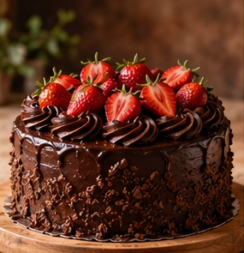
INDICADOR IE1.1.1
Contenido interconectado y multimedia
Hipervínculos funcionales
El menú, el footer y las tarjetas de producto enlazan todas las páginas del sitio de forma coherente.
Imágenes y botones operativos
Fotografías propias de tortas y cupcakes, botones de “agregar al carrito”, “ver detalle” e inicio de sesión.
Formularios interactivos
Registro, login, contacto y reseñas, todos con etiquetas asociadas a sus campos.
Footer informativo
Datos de contacto, redes sociales y enlaces rápidos en todas las vistas.
04

Slide 5
INDICADOR IE1.1.2 / IE1.1.4
Una hoja de estilos, una identidad visual
assets/css/estilos.css se enlaza externamente en las 14 páginas del sitio, lo que mantiene una identidad visual consistente y facilita el mantenimiento: un cambio de estilo se hace en un solo lugar.
Paleta cálida asociada a la pastelería
Tarjetas de producto reutilizables
Botones y estados personalizados
Bootstrap 5.3.3 para grillas responsive
Tipografías de Google Fonts
Imágenes adaptables a cada pantalla
05

Slide 6
INDICADOR IE1.2.1 / IE1.2.2
Formularios validados con JavaScript
assets/js/form-utils.js centraliza la lógica de validación y se reutiliza en registro, login, contacto y reseñas.
Campos obligatorios y longitud
required, minlength y maxlength combinados con JS.
Formato de correo y dominios
Valida sintaxis y restringe a dominios permitidos (@duoc.cl, @gmail.com).
RUN chileno
Calcula el dígito verificador antes de aceptar el registro.
Mensajes de error en contexto
mostrarError() ubica el mensaje junto al campo, con estado aria-invalid.
Sugerencias al usuario
limpiarError() confirma en vivo cuando el dato ya es válido.
06

Slide 7
EN DETALLE
Ejemplo: validación del correo en el registro
¿Qué logra?
function validarCorreo(correo) {
const normalizado = correo.trim().toLowerCase();
const formato = /^[^\s@]+@[^\s@]+\.[^\s@]+$/;
return formato.test(normalizado) &&
DOMINIOS_PERMITIDOS.some(d => normalizado.endsWith(d));
}
Verifica el formato del correo con una expresión regular.
Restringe el registro a dominios institucionales o de confianza.
Se acopla a mostrarError() y limpiarError() para dar retroalimentación inmediata y accesible al usuario.
assets/js/form-utils.js
07

Slide 8
INDICADOR IE1.3.1 / IE1.3.2
Trabajo colaborativo en Git y GitHub
Cada integrante trabajó en su propia rama y aportó al repositorio mediante Pull Requests, manteniendo commits claros y distribuidos por responsabilidad.
Luca Buitano
Diego Berríos
Valentina Osses
Integración general, estructura HTML y documentación
Páginas de contenido y panel administrativo
Lógica JavaScript de administración y contenido
Commits:
Commits:
Commits:
“integracion mas html”
“implementacion readme”
“cambios en los html y js”
“administrador agregado”
“agregado contacto”
“blogs corregido”
“añadido usuarios admin js”
“añadido productos admin js”
“agregado contenido”
08

Slide 9
EVIDENCIA DEL REPOSITORIO
Un historial de commits que cuenta el avance
1
Ramas por integrante
vale y diego, integradas a main mediante Pull Requests revisados.
2
Commits descriptivos
Mensajes como “administrador agregado” o “cambios en los html y js” reflejan el cambio realizado.
3
Integración progresiva
Merge pull request #1 (vale) y #2 (diego) consolidan el trabajo de todo el equipo en main.
4
Repositorio público
github.com/LBV00/PasteleriaMilSabores, con historial disponible para revisión docente.
09

Slide 10
PRÓXIMOS PASOS
Lo que viene en la Evaluación Parcial N°2
Completar el documento ERS con requerimientos definitivos
Terminar la lógica de acceso del panel administrativo
Integrar persistencia con localStorage / sessionStorage
Sumar más pruebas de validación en formularios y carrito
Gracias
Luca Buitano · Diego Berríos · Valentina Osses
github.com/LBV00/PasteleriaMilSabores
10

